Slide 1





漫漫升學路
主講人：臺科大 謝佑明 副教務長

Slide 2


個人介紹
在台科營建系服務20⁺年
台科營建系導師 (技高生名額約80人、普高生名額約20人)
台科工程學院學士班導師 (普高生名額49人)
  二年級起分流至工程學院下的機械系、營建系、化工系、材料系
2021.2 台科全校不分系主任 (普高生名額50人)
  甲班：普通高中透過四技申請入學
  乙班：體優保送
  丙班：技優保送
  二年級起分流至全校13個專業科系或甄選進入學士學位學程
2022.8 台科副教務長

Slide 3
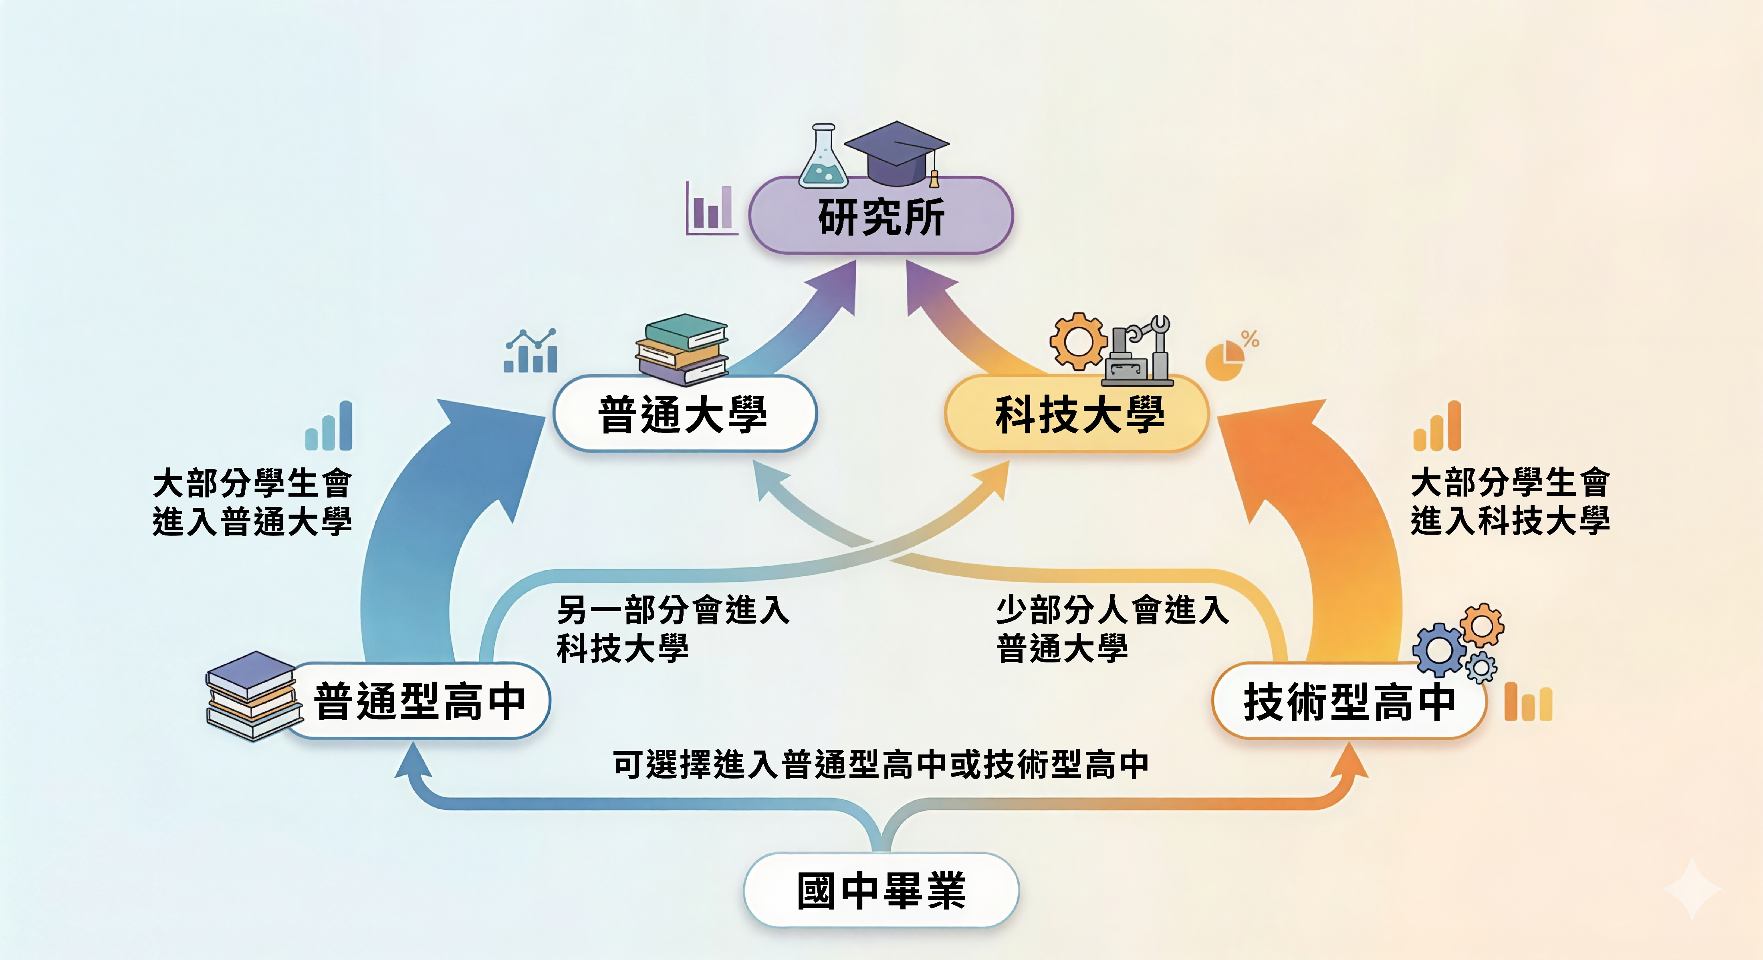
進入科大管道
科技繁星 (在校成績)
甄選入學 (統測+學檔)
四技申請 (學測+學檔)
登記分發 (統測)
技優甄審 (證照/競賽+學檔)
技優保送 (競賽)
新五專模式
進入普大管道
繁星 (在校成績+學測)
申請入學 (學測+學檔)
統測申請 (統測+學檔)
分發入學 (學測+分科)

Slide 4


國中在學什麼？高中在學什麼？
國中、普通型高中：國文、英文、公民、地理、歷史、數學、理化、生物、地科。
普通型高級中等學校 (高中)
  協助學生試探不同學科性向，強調通識能力，作為未來的學術預備基礎
技術型高級中等學校 (高職)
  以培養學生專業實務技能、職業道德與素養為主，提升進入職場就業力

Slide 5

108課綱下的高中學分規定
 |  | 普通型高中 | 技術型高中
部訂必修 | 一般科目 | 120學分 | 68-78學分
部訂必修 | 專業科目* 實習科目* | － | 45-60學分
部訂必修 | 學分數 | 120學分 | 113-138學分
校訂必修 及選修 | 一般科目 專精科目 專業科目 實習科目 | 校訂必修 4-8學分 | 42-79學分 (各校需訂定2-6學分 專題實作為校訂必修)
校訂必修及選修 | 一般科目 專精科目 專業科目 實習科目 | 選修 54-58學分 | 42-79學分 (各校需訂定2-6學分 專題實作為校訂必修)
校訂必修及選修 | 學分數 | 62學分 | 42-79學分

Slide 6
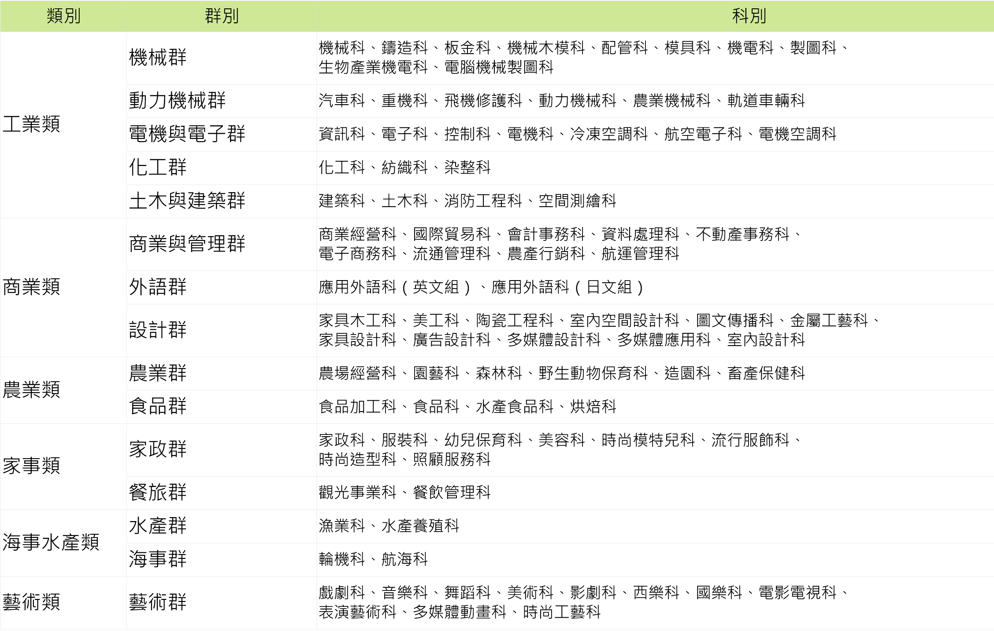


http://library.yuda-cloudstudy.com.tw/submenu/index/ascription

Slide 7
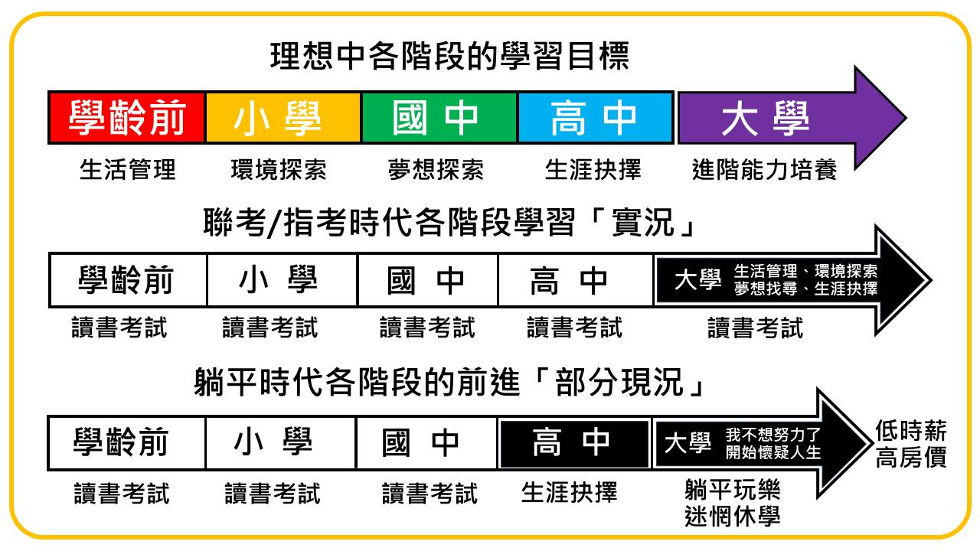
https://www.facebook.com/photo?fbid=898450018959947&set=a.315126675343159

Slide 8




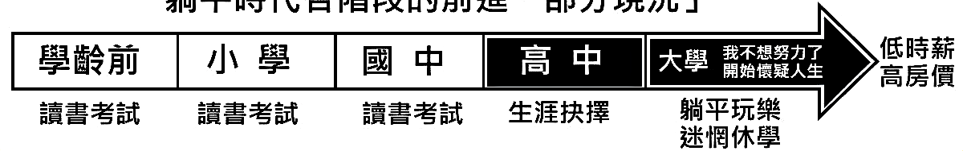
大考成績通過篩選後:
✏️學習歷程自述 (將課程學習成果連結校系)
✏️多元表現綜整心得 (將多元表現連結校系)
非課程學習成果 (多元表現)
⬆️
課程學習成果 ⬅️
學習歷程檔案
自主學習
多元選修
➡️➡️➡️ 工作報告、履歷表
https://www.facebook.com/photo?fbid=898450018959947&set=a.315126675343159

Slide 9

為什麼要製作學習歷程檔案？
系統紀錄同學的學習成果與軌跡，有利於學習與反思
在學期間紀錄與整理課堂學習的成果及各項活動經驗
課程學習成果經任課教師認證（非學習評量）
升學時可製作為備審資料
大學端可以更多元的方式評估學生的適配性

Slide 10
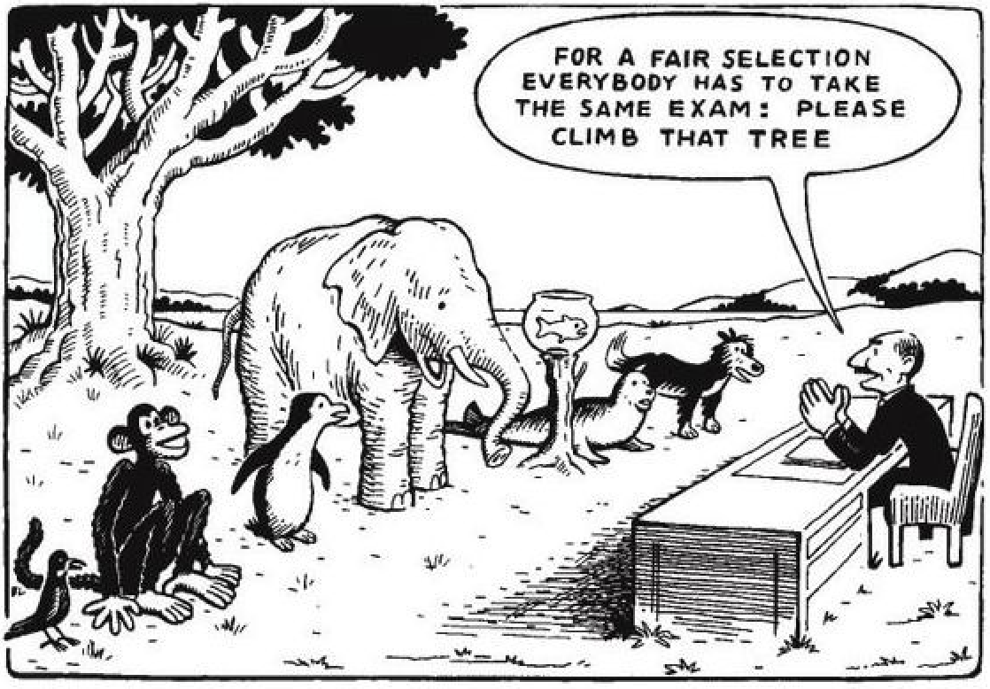
技術型高中的優勢
與國中不同的學習樣態
部訂必修中有接近一半專業與實習科目
→ 動手作的能力 / 無法被AI取代的能力
看得到、摸得到的學習成果
與就業連結
證照檢定、技能競賽皆能提升孩子的學習動機
跨領域的第一步
多元升學管道：
  特殊選才
  科技繁星、甄選入學*、聯合登記分發*
  技優甄審、技優保送、新五專模式
https://www.virgin.com/branson-family/richard-branson-blog/everybody-is-a-genius-in-their-own-wonderful-way

Slide 11
臺北市高級中學生均經費(AI 整理，未經人類查證)

Slide 12
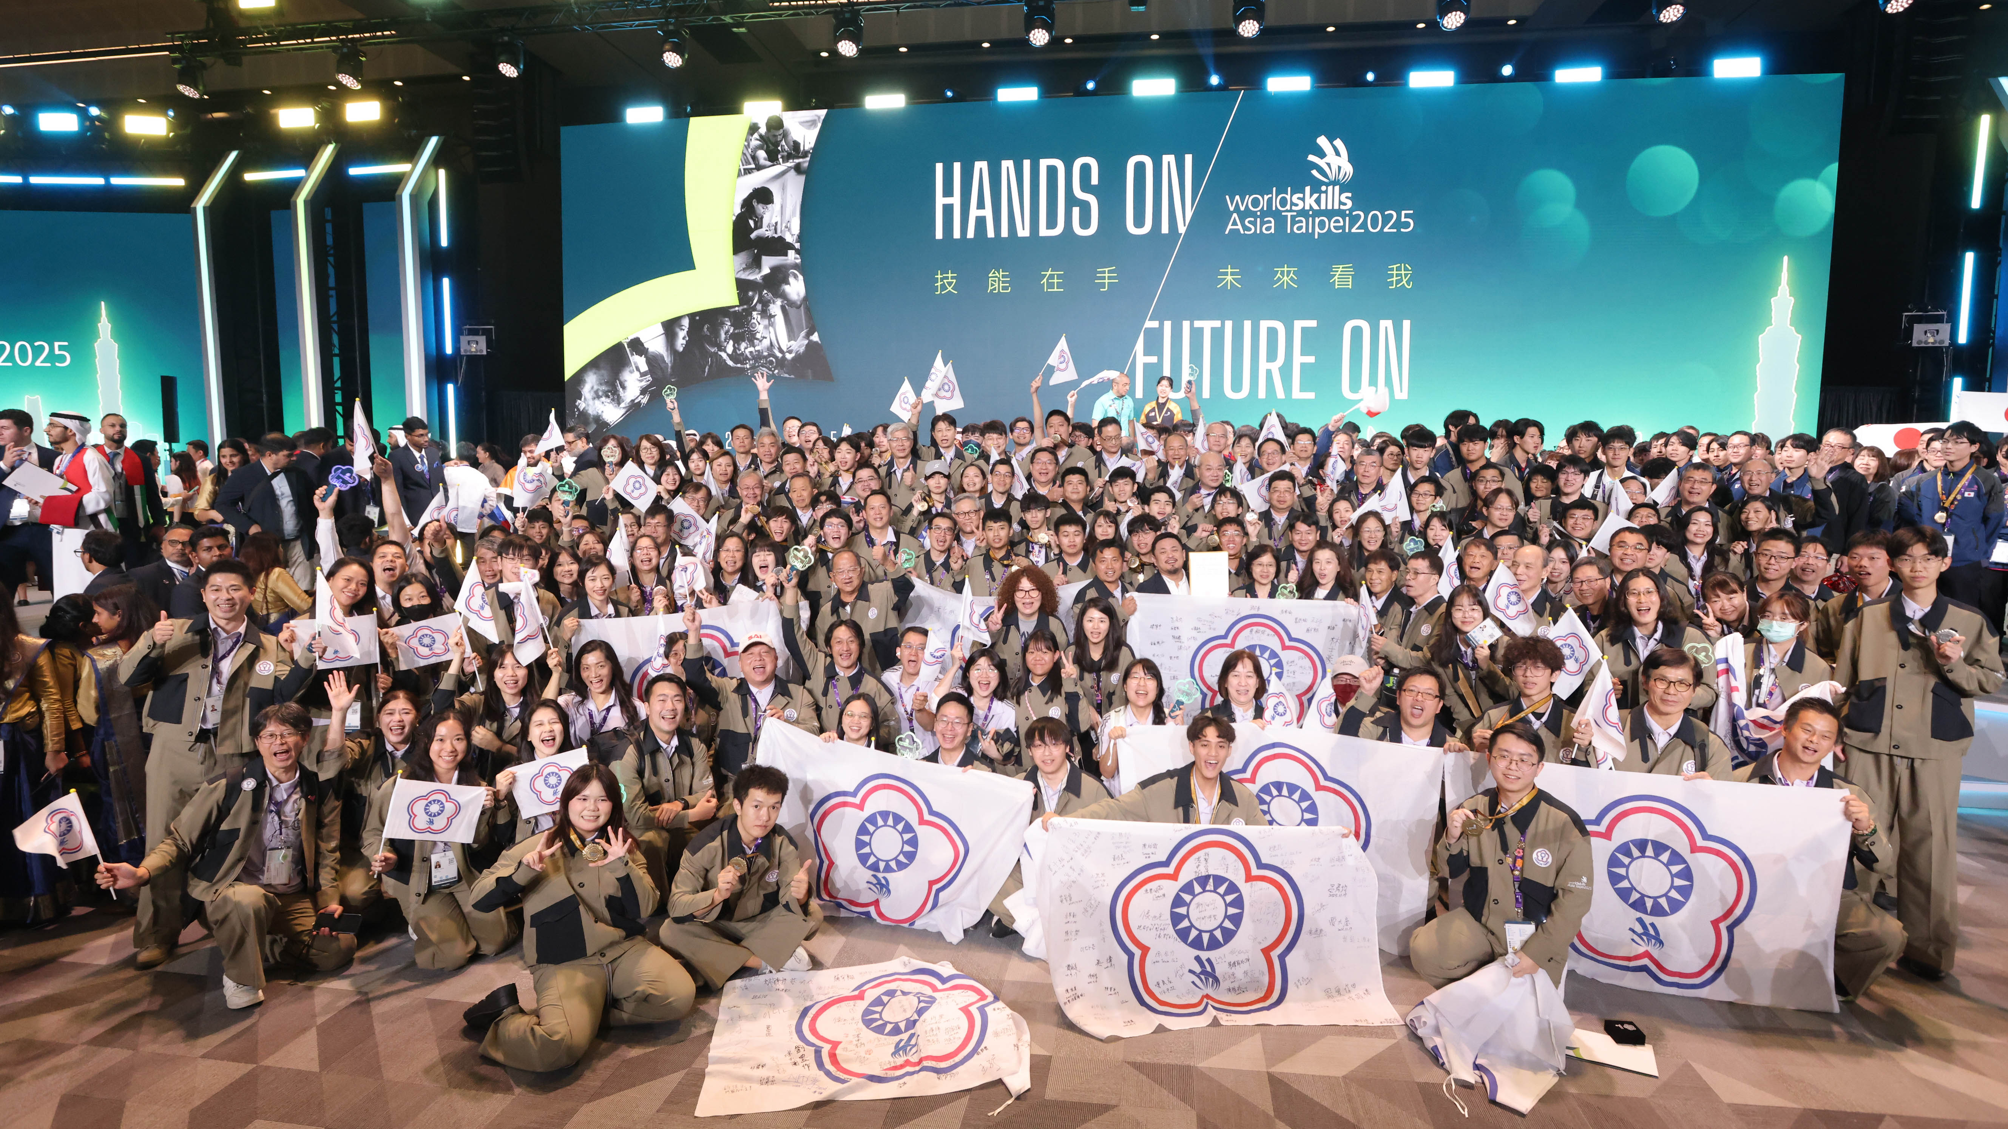
2025 亞洲技能競賽 – 30 個國家參與
青年組
17面金牌
9面銀牌
5面銅牌
2面優勝
青少年組
5面金牌
https://www.mol.gov.tw/1607/1632/1633/86767/

Slide 13


一些關於技術型高中的迷思
不用唸書、不能唸書
畢業後作黑手、不升學
怕選錯科、走錯路

Slide 14
電機與電子群
電機科、電子科、資訊科、控制科、冷凍空調科
機械群
機械科、製圖科、板金科
鑄造科、配管科、模具科
電腦機械製圖科
化工群
化工科
動力機械群
汽車科、重機科
設計群
廣告設計科、圖文傳播科
多媒體設計科、室內設計科
美工科、室內空間設計科
陶瓷工程科
有化工群的技高
有電機與電子群的技高
藝術群影視類
表演藝術科、戲曲音樂科
民俗技藝科、京劇科、客家戲科
歌仔戲科、劇場藝術科、戲劇科
舞蹈科、影劇科、電影電視科
多媒體動畫科、美術科、音樂科
市立松山工農
市立大安高工、市立松山工農、市立木柵高工
市立南港高工、市立內湖高工、市立泰山高中
市立瑞芳高工、市立新北高工、市立淡水商工
市立鶯歌工商、市立樟樹國際實中、開南高中
惇敍工商、滬江高中、東海高中、樹人家商
智光商工、豫章工商、莊敬工家
有機械群的技高
大學可選擇的科系
市立大安高工
市立松山工農
市立木柵高工
市立南港高工
市立泰山高中
市立瑞芳高工
市立三重商工
市立新北高工
開南高中
智光商工
有動力機械群的技高
【工程】
化學工程系
材料科學與工程系
分子科學與工程系
材料及資源工程系
化學工程與生物科技系
半導體工程與材料系
半導體材料與製程學士學位學程
市立大安高工
市立松山工農
市立南港高工
市立泰山高中
市立三重商工
市立新北高工
協和祐德高中
開南高中
惇敍工商
東海高中
有設計群的技高
大學可選擇的科系
市立大安高工、市立木柵高工
市立松山家商、市立士林高商
市立鶯歌工商、市立瑞芳高工
育達高中、金甌女中、開南高中
稻江高商、滬江高中、景文高中
泰北高中、復興商工、智光商工
穀保家商、能仁家商
電機類
【電資】
電機工程系、 資訊工程系、資訊科技系、 資訊與通訊系
電腦與通訊工程系、電機與資訊工程系、智慧機電工程與應用系
【工程】
機械工程系、材料工程系、材料科學與工程系
航空機械系、航空維修組
物聯網工程與應用學士學位學程
【管理】
資訊管理系、運動產業經營學士學位學程
有藝術群的技高
國立臺灣戲曲學院附設高職部
市立樟樹國際實中、泰北高中
育達高中、華岡藝校、東海高中
樹人家商、復興商工、莊敬工家
大學可選擇的科系
大學可選擇的科系
大學可選擇的科系
【影視設計】
數位多媒體設計系
影視設計系
視覺傳達設計系
時尚造型設計系
時尚造型設計暨表演藝術系
影視傳播系
演藝事業系
戲劇系
新媒體互動科技應用學士學位學程
【其他】
化妝品應用系
文化事業發展系
運動事業管理系
財務金融系
休閒事業系
【工程】
機械工程系、化學工程系
土木工程系、土木與防災系
航空機械系、 材料工程系
材料科學與工程系
環境與安全衛生工程系
工業人工智慧學士學位學程
半導體材料與製程學士學位學程
【電資】
資訊工程系、電機工程系
資訊與通訊系、電腦通訊系
電機與資訊工程系
智慧機電工程與應用系
【管理&設計】
工業工程與管理系
工業設計系、建築系
創意科技與產品設計系
大學可選擇的科系
土木與建築群
建築科、土木科
空間測繪科
【設計】
設計系、工業設計系
室內設計系、商業設計管理系
數位多媒體設計系、多媒體設計系
視覺傳達設計系、影視設計系
創意科技與產品設計系
數位行銷設計學士學位學程
時尚造型設計系、時尚造型事業系
行銷與流通管理系
行動商務與多媒體應用系
【管理】
財務金融系、資訊管理系
經營管理系、企業資訊與管理系
行銷與流通管理系
觀光與休閒事業管理系
【工程】
建築系、土木工程系
【工程】
機械工程系
航空機械系
車輛工程系
土木工程系
精密機械與工業工程系
物聯網工程與應用學士學位學程
【電資】
智慧機電工程與應用系
電機工程系
電子工程系
航空光機電系
【金融管理】
工業管理系
財務金融系
有土建群的技高
市立大安高工
市立南港高工
市立瑞芳高工
惇敍工商
資電類
【電資】
電子工程系、資訊工程系、資訊與通訊系、資訊科技系
電機工程系、電腦與通訊工程系、電機與資訊工程系
【設計】
數位多媒體設計系、創意科技與產品設計系
行動商務與多媒體應用系
【工程】
材料工程系、機械工程系車輛組
環境與安全衛生工程系、工業人工智慧學士學位學程
半導體材料與製程學士學位學程、物聯網工程與應用學士學位學程
【管理】
財務金融系、會計資訊系、商務科技管理系
資訊管理系、工業工程與管理系、企業資訊與管理系
運動產業經營學士學位學程
大學可選擇的科系
【工程】
建築系、營建工程系
土木工程系、土木與防災系
土木工程與環境資源管理系
應用空間資訊系
材料及資源工程系
風力發電學士學位學程
【設計】
室內設計系
室內設計與管理系

Slide 15
商業與管理群
商業經營科、會計事務科、國際貿易科
資料處理科、電子商務科
餐旅群
觀光事業科、餐飲管理科
外語群
應用英語科、應用日語科
家政群
時尚造型科、家政科
幼兒保育科、照顧服務科
流行服飾科、美容科
有商業與管理群的技高
有餐旅群的技高
市立松山家商、市立士林高商、市立三重商工
市立新北高工、市立淡水商工、市立鶯歌工商
金甌女中、大同高中靜修高中、稻江高商
景文高中、幼華高中、崇義高中、醒吾高中
竹林高中、樹人家商、穀保家商、復興商工
智光商工、能仁家商、豫章工商、莊敬工家
有外語群的技高
市立淡水商工、育達高中
金甌女中、東方工商、喬治工商
開平餐飲、稻江護家、稻江高商
滬江高中、開南高中、東海高中
醒吾高中、樹人家商、穀保家商
能仁家商、智光商工、豫章工商
莊敬工家、中華商海
市立松山家商、市立士林高商、市立內湖高工
市立瑞芳高工、市立三重商工、市立新北高工
金甌女中、稻江護家、稻江高商、靜修高中
泰北高中、幼華高中、南山高中
食品群
食品加工科
有家政群的技高
市立豐珠中學
市立樟樹國際實中
育達高中、喬治工商
稻江護家、開南高中
醒吾高中、竹林高中
樹人家商、穀保家商
能仁家商、莊敬工家
有食品群的技高
農業群
園藝科、農場經營科
市立松山工農
莊敬工家
大學可選擇的科系
有農業群的技高
日語類
【外語】
應用外語系、應用日語系
【金融管理】
企業管理系、行銷與流通管理系
風險管理與財富規劃系
【其他】
社會工作系、觀光事業系、時尚造型事業系
市立松山工農
市立淡水商工
莊敬工家
大學可選擇的科系
大學可選擇的科系
大學可選擇的科系
【管理】
企業管理系、經營管理系、資訊管理系、會計資訊系
財務金融系、財政稅務系、國際商務系、國際貿易系
流通管理系、行銷管理系、商務科技管理系
商業設計管理系、工業工程與管理系
企業資訊與管理系、行銷與流通管理系
航空服務管理系、風險管理與財富規劃系
【餐飲休閒】
餐旅管理系、餐飲廚藝系、休閒事業系、旅遊管理系
行銷與流通管理系、觀光與休閒事業管理系
休閒運動與觀光管理系、休閒遊憩管理系
運動產業經營學士學位學程
【外語】
應用外語系、應用英語系、應用日語系
【設計】
室內設計系、影視設計系、數位多媒體設計系
視覺傳達設計系、時尚造型設計系
數位行銷設計學士學位學程、行動商務與多媒體應用系
【電資&工程】
資訊工程系、資訊科技系、電腦與通訊工程系
環境與安全衛生工程系
【餐飲休閒】
旅遊管理系餐旅經營系
餐飲管理系、餐飲廚藝系
觀光事業系、休閒事業系
觀光休閒管理系
休閒遊憩管理系
休閒運動與觀光管理系
觀光與休閒事業管理系
烘焙創意與經營管理學士學位學程
【外語】
應用外語系、應用英語系
應用日語系
【管理】
企業管理系、財政稅務系
流通管理系、行銷管理系
行銷與流通管理系
企業資訊與管理系
航空服務管理系
【其他】
社會工作系、幼兒保育系、園藝系
生物科技系化妝品生技組
化學工程系
餐飲廚藝系
餐旅管理系
大學可選擇的科系
幼保類
社會工作系
幼兒保育系
休閒事業系
樂齡福祉與健康促進系
大學可選擇的科系
【工程】
建築系、園藝系
土木工程系
【餐飲休閒】
餐飲管理系烘焙食品組
休閒事業管理系
觀光休閒管理系
【其他】
生物科技系生物科技組
寵物業經營管理系
保健營養系
化妝品應用系
海事群
輪機科、航海科
英語類
【外語】
應用外語系、應用英語系
【管理】
企業管理系、行銷與流通管理系、行銷管理系
流通管理系、經營管理系、商務科技管理系
休閒遊憩管理系
【商務金融】
國際商務系、國際貿易系、會計資訊系
財政稅務系、財務金融系
風險管理與財富規劃系
【其他】
觀光休閒管理系、觀光事業系、餐旅管理系
生物科技系、航空服務管理系
生活應用類
【設計】
時尚造型設計系
時尚造型事業系
視覺傳達設計系
【照護】
幼兒保育系
樂齡福祉與健康促進系
【管理&科技】
生物科技系化妝品生技組
企業管理系
餐旅管理系
企業資訊與管理系
有海事群的技高
中華商海
大學可選擇的科系
【工程】
機械工程系
航空機械系
航海與航運管理系

Slide 16


https://www.techadmi.edu.tw/upload/files/114學年度四技二專多元入學進路指南手冊(1).pdf
https://nsdua.moe.edu.tw/download/115學年度學生手冊.pdf

Slide 17


科技大學
是否不如普通大學?

Slide 18
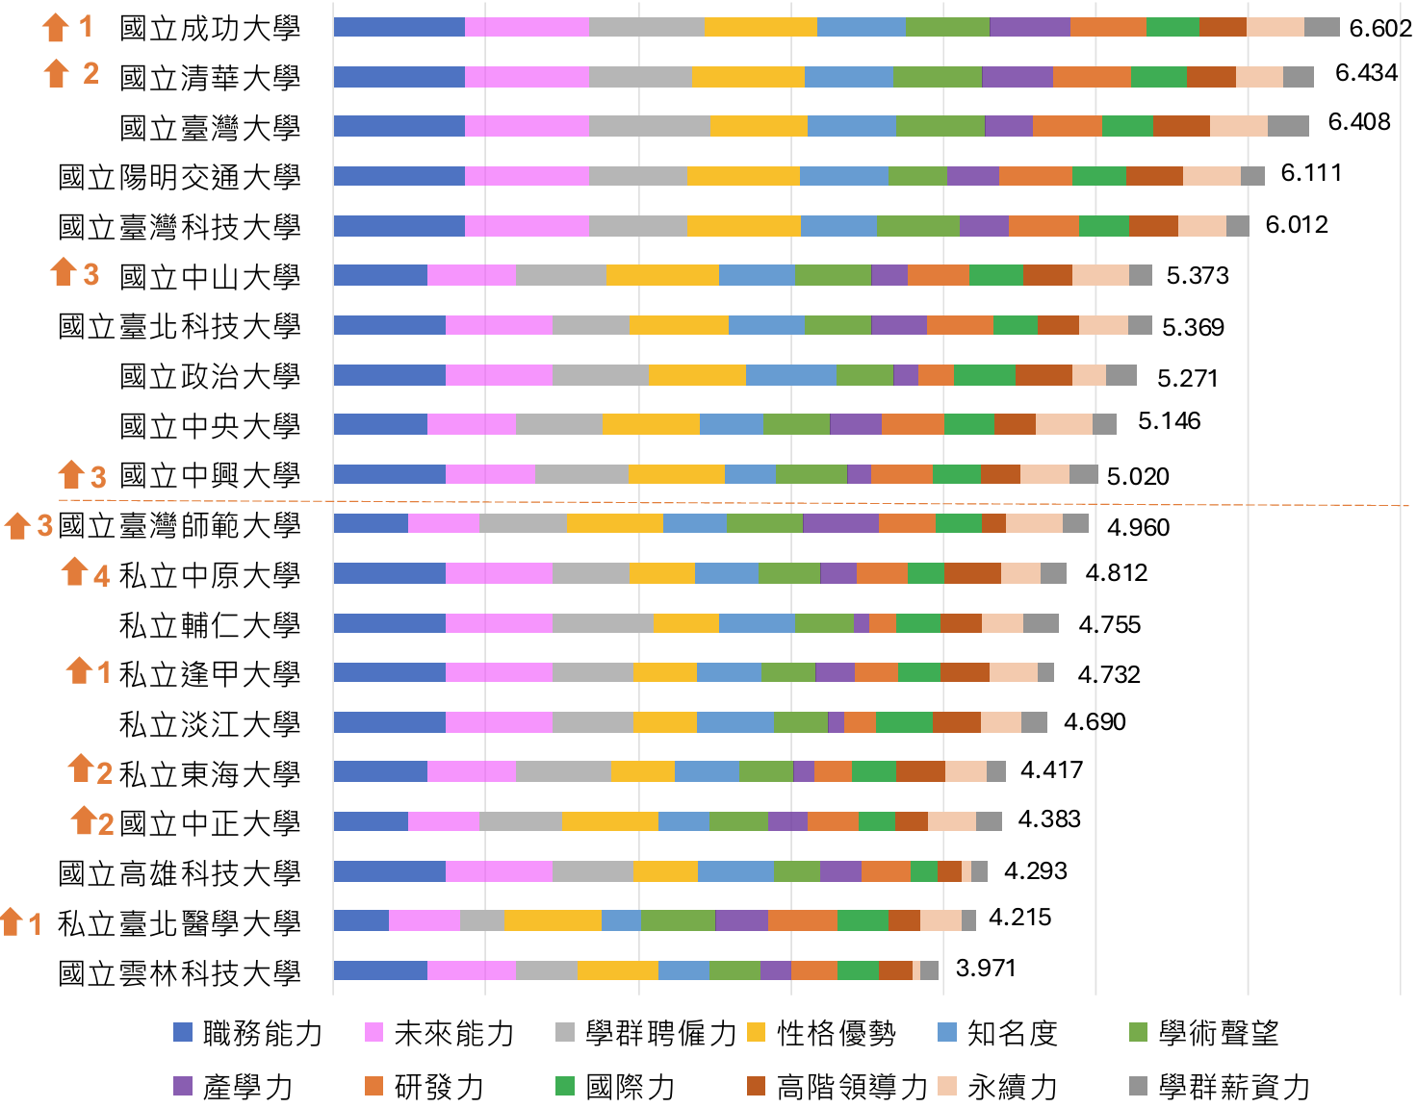


2026
1946
1956
1928
1958
1974
1980
1912
1954
1962
1946
1922
1955
1961
1961
1950
1955
1989
2018
1960
1991

Slide 19
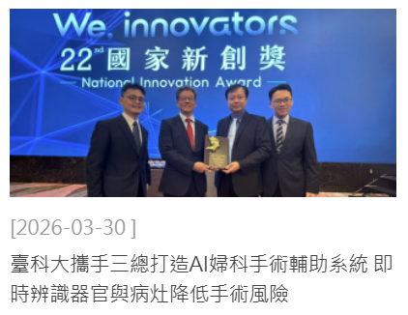
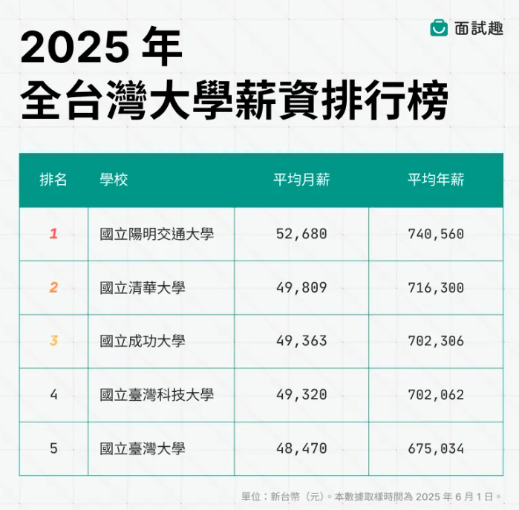
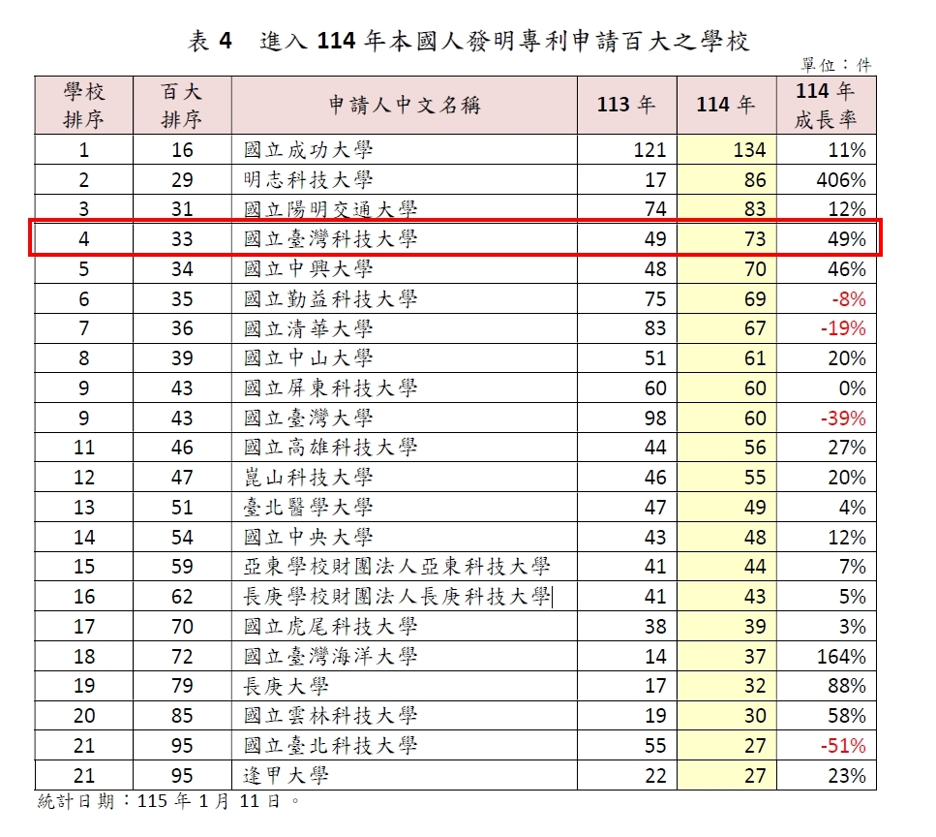

Slide 20

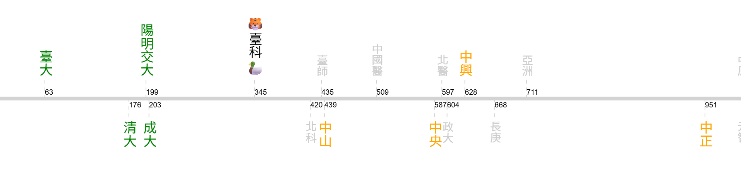
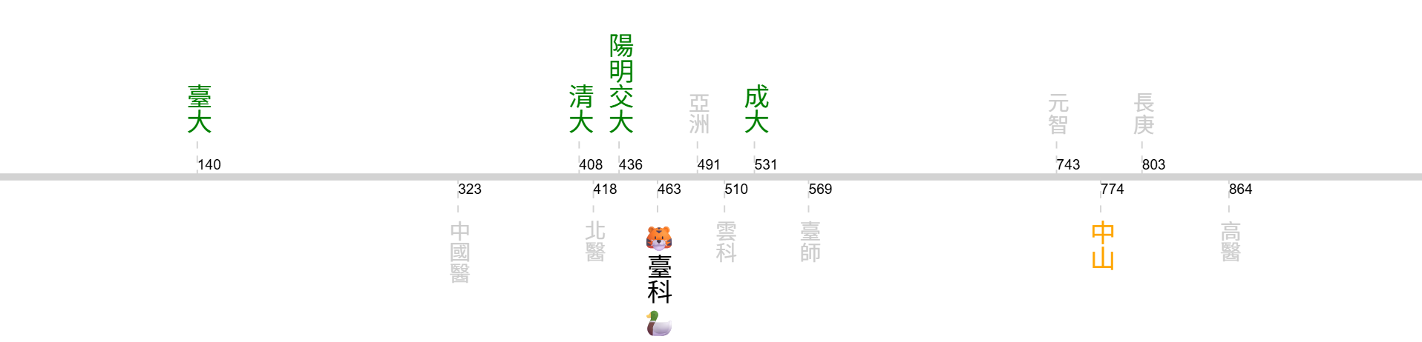
臺灣地區大學們的世界排名
QS World University Rankings 2026
THE World University Rankings 2026

Slide 21

AI對學習樣態的影響
•GPT-4 在基礎學科能力上已經勝過80%以上的人類 (book smart!)
•生成式人工智慧時代，孩子的學習重點應該是什麼？

Slide 22

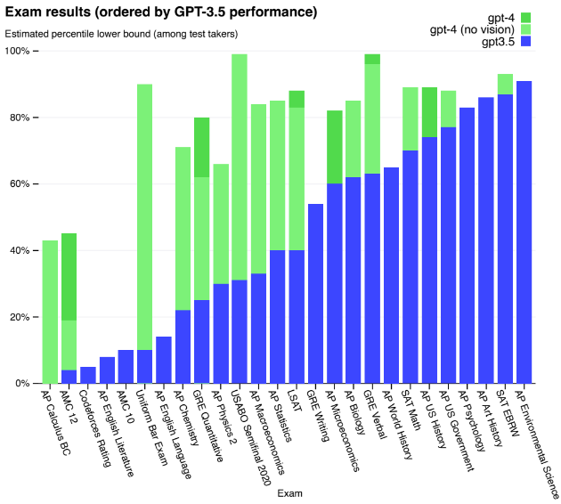
2023: ChatGPT-4 問世
“The iPhone moment of AI …”
by Jensen Huang, Nvidia CEO
ChatGPT-4 在以下項目皆有PR80以上的水準
  入學考試 (SAT, GRE)
  大學先修課程 (歷史、生物、化學、環境科學、總體經濟、總體經濟、物理、心理學、統計學、美國歷史、世界歷史、美國政府)
  專業證照 (侍酒師、律師、內科醫生、基礎程式)
現在有更多更新的模型，能力又更強了…

Slide 23
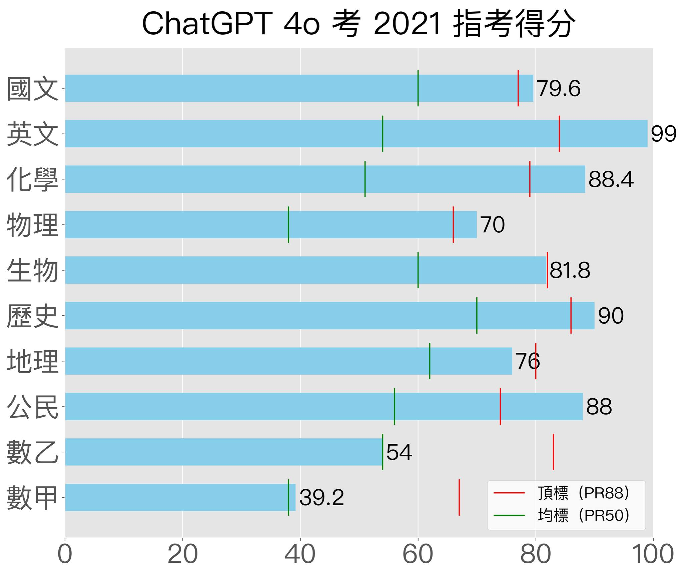
2024: ChatGPT-4o 考2021指考
https://www.facebook.com/share/p/3y3irjVkFpDQGHKf/

Slide 24
學校教育如何因應AI所帶來的衝擊？
聯合報2024.08.05 新聞報導: 學校教育如何因應AI所帶來的衝擊？台大機械系教授詹魁元：國際工程教育4大趨勢 都指出同一個方向
  他強調，AI浪潮下「如何學」至關重要。台大機械系大一課程「機械工程概論」，讓學生實作關於「虎克定律」（F=K△l）的實驗：學生們想辦法架桌子和支架，掛起彈簧、量彈簧係數；而後在水中放進超音波感測器，量出波形、水的阻尼係數。
  學生一樣是學「虎克定律」，但實作的過程，讓他對知識及其應用深刻有感。詹魁元強調，「老師現在要做的是，強化知識的落地、結合理論和實務，就比較不容易被AI取代。」
  這也是全世界的趨勢，透過專案實作、實踐知識。現今國際工程教育有4大趨勢：①大量的專案以實踐學科知識；②充足的實作環境，鼓勵學生動手思考；③ 結合課程與研究/實務，讓真實問題進入課程；④ 跨課程合作，共同培育學生。
既然以後在大學這樣學，為什麼不從技高就開始這樣學?

Slide 25
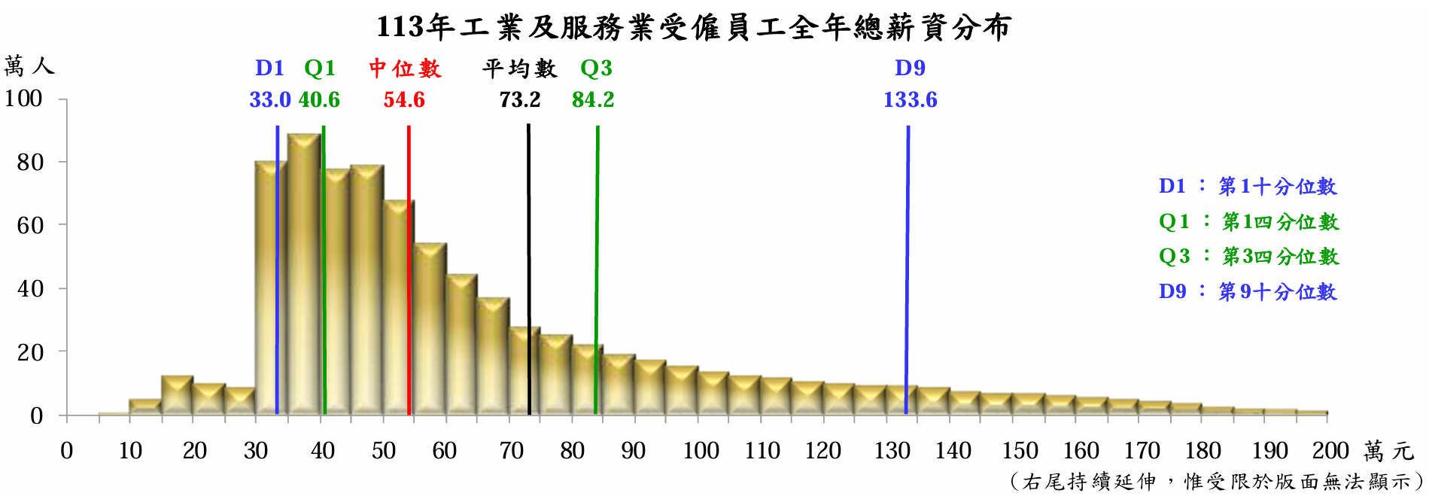
給孩子們未來的建議，要同時考慮能力與興趣
沒興趣
沒能力
有興趣
沒能力
沒興趣
有能力
有興趣
有能力

Slide 26

小結
普高技高的選擇
  孩子適合那種學習方式?
  有沒有明顯的志趣或性向?
  國中的學習方式是他喜歡的嗎?
技高可以是一個好選擇
  以不同的學習方式進步
  不容易被 AI 取代
  更有可能成為跨領域人才
  多元升學
科大普大都是大學、科大畢業出路不輸普大

Slide 27
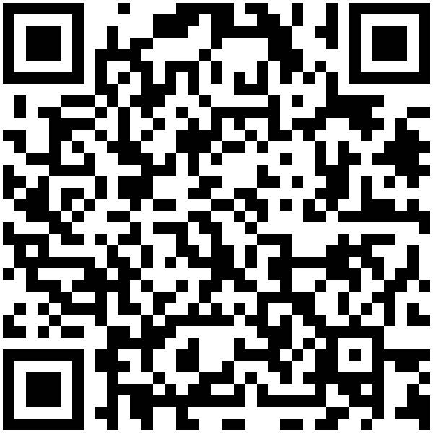

歡迎填寫
回饋表單☺
以上分享、敬請指教
Notes:
回饋表單連結：https://forms.gle/r1GDPeteMLZT1kqn9

